Slide 1

杨震暮夜却金

Slide 2

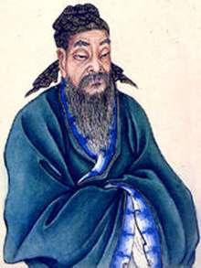
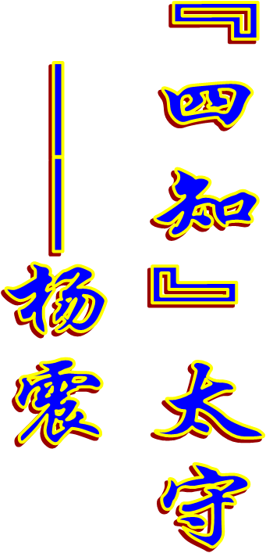

PPT模板下载：www.1ppt.com/moban/ 行业PPT模板：www.1ppt.com/hangye/
节日PPT模板：www.1ppt.com/jieri/ PPT素材下载：www.1ppt.com/sucai/
PPT背景图片：www.1ppt.com/beijing/ PPT图表下载：www.1ppt.com/tubiao/
优秀PPT下载：www.1ppt.com/xiazai/ PPT教程： www.1ppt.com/powerpoint/
Word教程： www.1ppt.com/word/ Excel教程：www.1ppt.com/excel/
资料下载：www.1ppt.com/ziliao/ PPT课件下载：www.1ppt.com/kejian/
范文下载：www.1ppt.com/fanwen/ 试卷下载：www.1ppt.com/shiti/
教案下载：www.1ppt.com/jiaoan/
天知地知你知我知

Slide 3
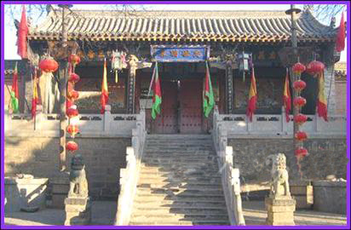
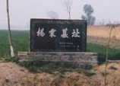
杨震，字伯起，是东汉弘农华阴(今陕西)人。少年时期，家境清贫，开私塾与租田务农为生，他勤奋好学，博览群书，世人赞其“时经博览，无不穷究”，后因德高望重，学识渊博，从师者如市，当时被誉为关西孔子。五十岁才步入仕途，历任荆州刺史、东莱太守、涿郡太守。他做官清正廉明，后被提拔到朝中历任太仆、太常和司徒等职，颇受朝廷重用。但因好直谏不久受奸人诬陷被撤职，蒙受冤屈而死，后沉冤昭雪，后世人们为了纪念他，建了“四知书院”。
杨震简介

Slide 4
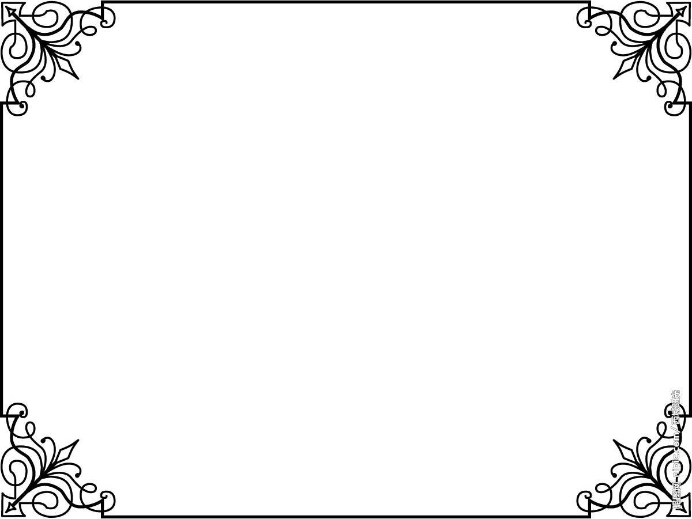
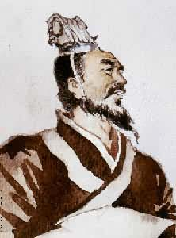

作者简介
范晔（公元398—445年），字蔚宗，祖籍顺阳（今河南南阳市淅川县），范家自西晋永嘉之乱后移居山阴（今浙江绍兴市），范晔是南朝刘宋时期的杰出史学家，史学名著《后汉书》的作者。

Slide 5
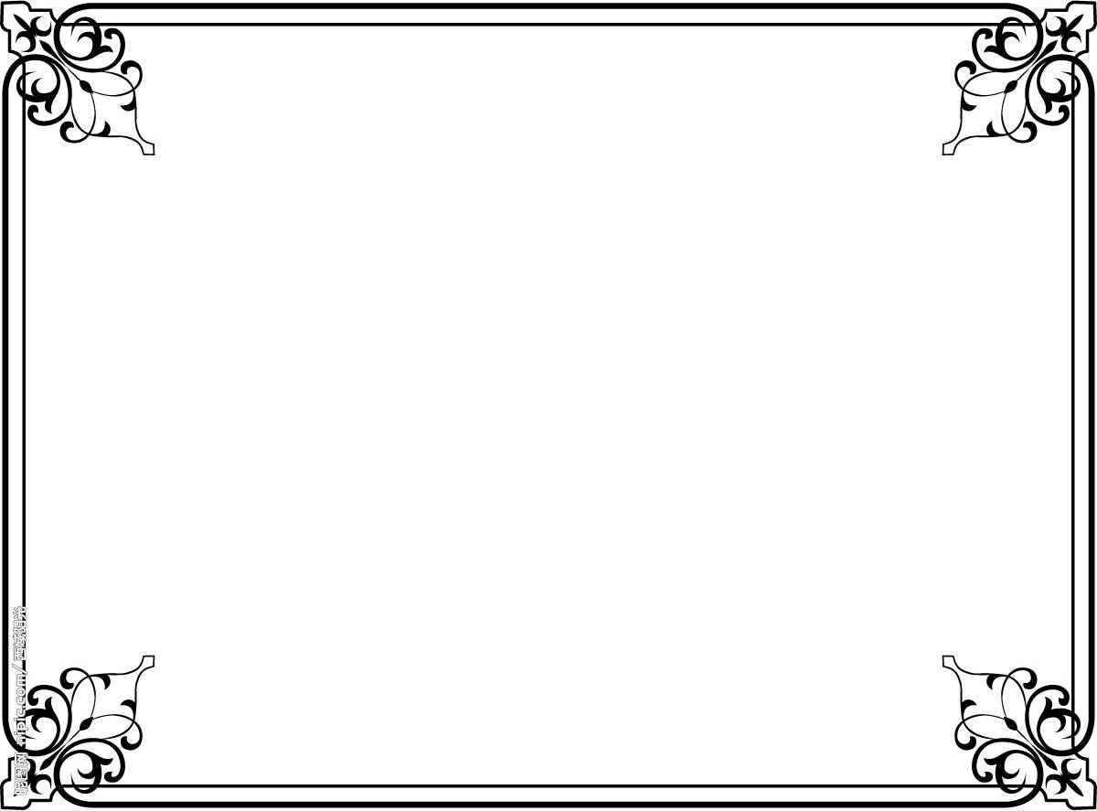
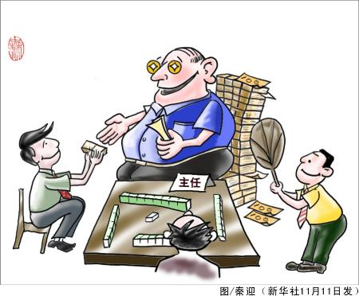
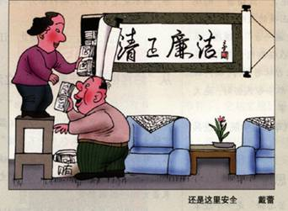
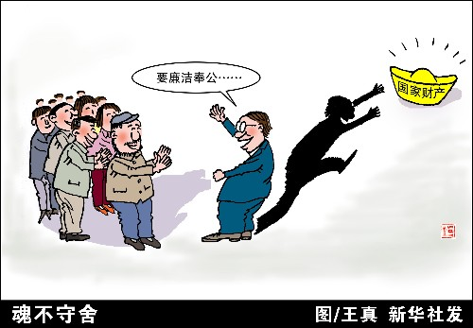
廉洁：不损公肥私；不贪污。
“廉洁”一词《辞源》上解释为“公正，不贪污”。
《辞海》上解释为“清廉，清白。”
屈原《楚辞》中有“联幼清以廉洁兮”之诗。
王逸注释为“不受曰廉，不污曰洁”。

Slide 6

本文出自《后汉书》，纪传体断代史，记载了东汉一代的历史。今通行本共一百二十卷。本纪、列传部分为南朝宋著名史学家、文学家范晔撰，志未作完，范被杀。南朝梁刘昭取司马彪《续汉书》中的“八志”与之配合，北宋时将两书合刻为一书。文章写人叙事，简明周详，生动感人。且收录了大量的东汉的散文、辞赋、诗歌。学者们誉为兼有一代文章总集的性质。

Slide 7

杨震暮夜却金
震少好学，年五十，乃始仕州郡。大将军邓骘闻其贤而辟①之，举茂才②，四迁荆州刺史、东莱太守。
当之郡，道经昌邑，故所举荆州茂才王密为昌邑令，谒见，至夜，怀金十斤以遗震。震曰：“故人知君，君不知故人，何也？”密曰：“暮夜无知者。”震曰：“天知，神知，我知，子知。何谓无知！”密愧而出。
后转涿郡太守。公性廉，不受秘谒。子孙常蔬食步行，故旧长者或欲令为开产业③，震不肯，曰：“使后世称为清白吏子孙，以此遗之，不亦厚乎！”

Slide 8
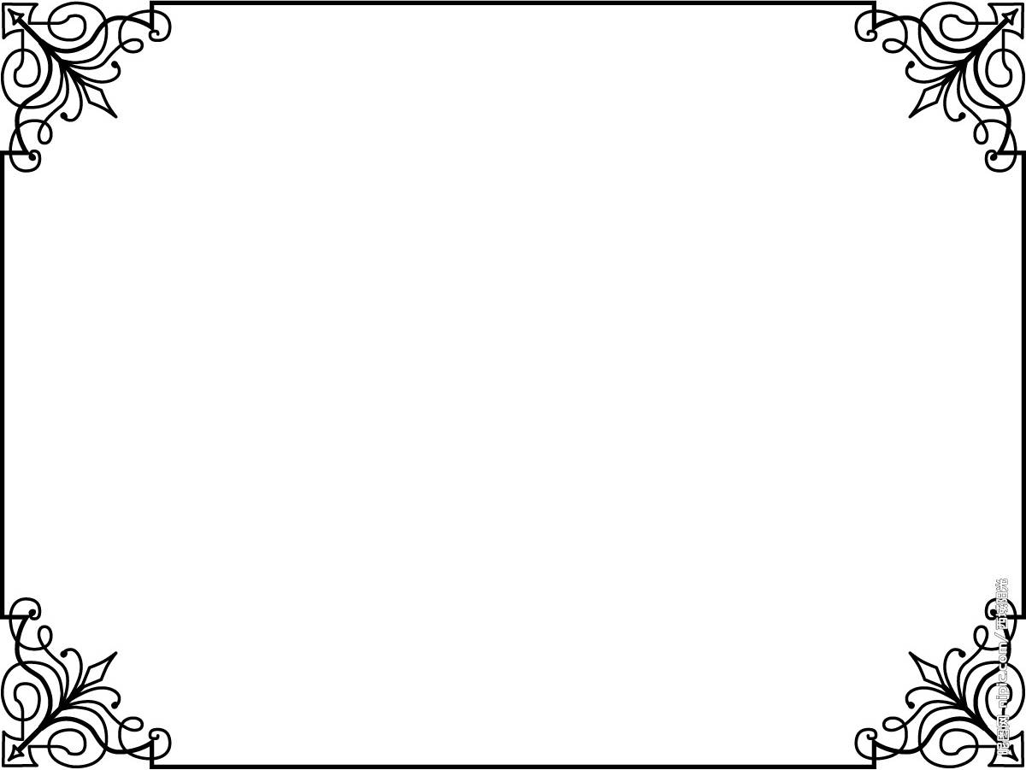
初读课文，进一步了解内容；简要分析文章结构。
1、杨震的为官之路
2、杨震暮夜拒金
3、杨震的清廉及对子孙的教育

Slide 9
精讲课文。
1、解释加点实词；
好 知
仕
举 使
之 遗
谒
厚 或
（喜欢）
（了解）
（做官）
（知道）
（推荐）
（让）
（到 ...去）
（赠送）wèi
（遗留）yí
（拜见）
（重，深）
（有人）

Slide 10
阅读第二部分，思考问题，理解中心；
（1）王密为什么要暮夜给杨震送礼？
（2）杨震是怎样说、怎样做的？（杨震当时的话应该怎样朗读 ？）
（3）你认为杨震是个什么样的人？经过了杨震的教育，你认为王密会怎样想，怎样做呢？

Slide 11

请观看表演
——《杨震暮夜却金》
思考如何朗读第二层，读出人物的感情色彩

Slide 12

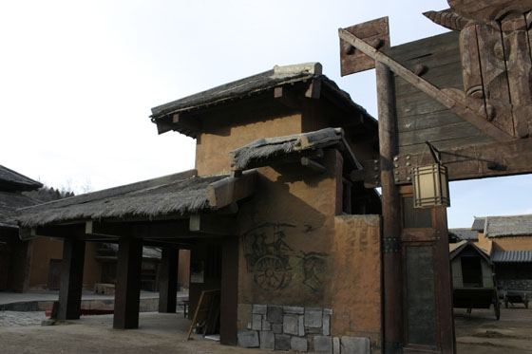
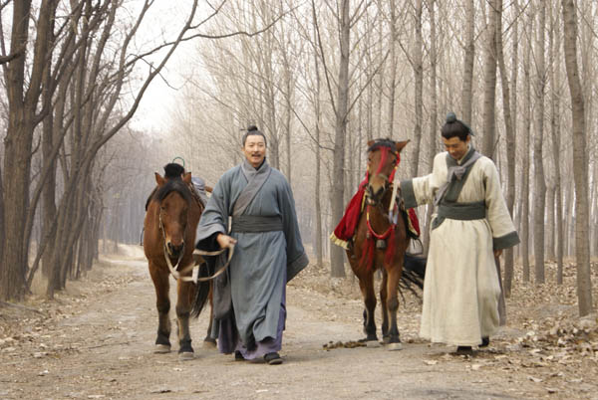
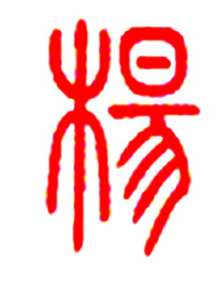

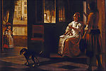
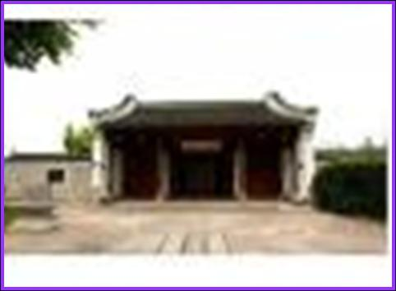
震暮夜拒金

Slide 13
写作特点分析
1、本文对人物的主要描写方法是什么？
2、在刻画人物时运用了什么样的写作方法？这样写的好处是什么？
语言描写
文章以对话勾勒人物形象，并用对比与衬托的手法来刻画人物，更突出杨震严于律己、清正廉明的清官形象。

Slide 14


小结
通过本课的学习，我们进一步学习了文言实词，在朗读中也体会了本文运用简洁的语言勾勒人物形象的方法，向大家展示了一位廉洁奉公、品德高尚的清官，作为新世纪的学生，我们也要立志成为品德高尚的人。

Slide 15

拓展阅读
《毁屋留名》

